Slide 1
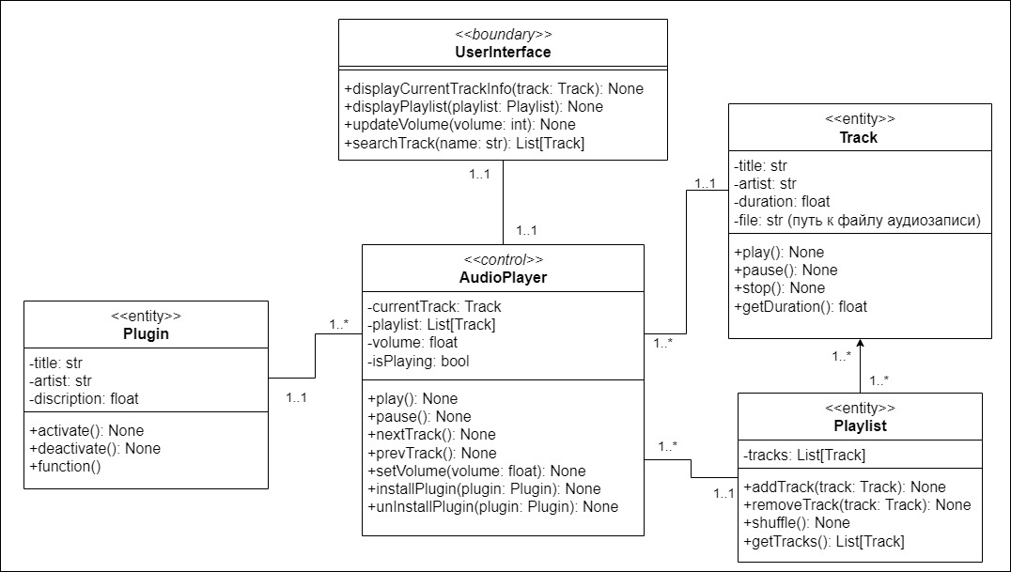
Диаграмма классов

